Slide 1
面向对象分析与UML建模(1)
面向对象方法概述
面向对象分析 VS 结构化分析
UML模型概述
UML和Rose

Slide 2
现实世界的复杂模型
复杂总是简单部分的组合
简单部分又是更简单部分的组合
简单组成复杂的过程存在层次性
每个最小简单部分独立负责完成一系列相关任务
低耦合高聚合：相比较而言，每个组合内部各部分的关系比 其内部与外部的关系都更紧密
各个部分通过一致的接口进行组合，即一个部分对其 它部分的所知仅仅是接口

Slide 3
映射现实模型的面向对象思想
任何系统都是能够完成一系列相关目标和任务的对象
对象完成一个任务时会请求一系列其他对象帮助其完成一些 子目标
其他对象为了完成其任务又会请求将子目标更细分为子子目 标，并请求其他对象帮助完成
子目标的分解和责任分担一直进行直到最后产生的子 部分可以映射到计算实体
计算实体：对象
层次关系：聚合（组合）、继承、关联
组合接口：一个对象暴露的接口

Slide 4
面向对象分析基本思想
思想方法
从现实世界中客观存在的事物出发，直接以问 题域中的事物为中心，思考和认识问题。
将事物的本质特征和系统责任，抽象表示为系 统的对象，作为系统的基本构成单位，建立软 件系统。
强调运用日常逻辑思维经常采用的思想方法和 原则，例如：抽象、分类、继承、聚合、封装 和关联，并以易懂方式表达。

Slide 5
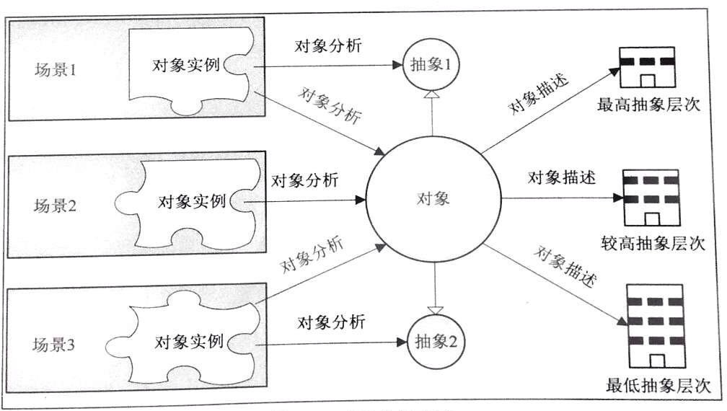
对象分析方法
■ 一切都是对象
■ 对象都是独立的  对象具有原子性  对象都是可抽象的
■ 对象都有层次性

Slide 6
面向对象方法基本概念
类和对象
封装和消息
继承
多态性

Slide 7
类和对象的概念
类是抽象及分类的概念，是人们分析问题的基本 方法，分类是划分共性的事物为一类。抽象是忽略 事物非本质的特征；
数据抽象是根据数据属性来确定类；
过程抽象是将确定的功能定义为单一实体（确定的功能 是由一系列操作完成的）；
在外部世界中，相同属性和操作的对象属于一个类，
对象是类的一个实例；
在机器空间中，类是一个可复用的模板，而对象是复用 出来的独立可执行程序块

Slide 8
例子
对象包括实体对象和无形对象
数据实体抽象：学生、客户、电子邮件、汽车
无形过程抽象：轨迹、交易、答辩、课程

Slide 9
例子
例：考虑下列事物的分类：
显微镜、摩天楼、望远镜、飞机、铆钉、 管道、卡车、单向阀、指 数、过滤器、压力器、 自行车、正旋、岩洞、眼镜、车库、 滑翔 机、平方根、铁钉、水龙头、螺钉、 余旋、螺栓、 帐篷、双筒镜、 车棚、杂物堆房、摩托车、帆船、瞄准器、
分类：
光学设备类：显微镜、眼镜、望远镜、瞄准器、双筒镜。 管道控制类：管道、单向伐、水龙头、过滤器、压力器。
交通工具类：自行车、帆船 、卡车、飞机、滑翔机、摩托车。
五金类： 建筑类：
铁钉、螺钉、螺栓、铆钉。
帐篷、岩洞、车棚、车库、杂物堆房、摩天楼。
数学概念类：平方根、指数、正旋、余旋。

Slide 10
例子
抽取分类后事物的属性和特征：
光学设备类：聚焦度、变焦长度、单双镜形式、用途功能 交通工具类：时速、功率，动力资源、消耗、用途、
五金类： 建筑类：
材料、直径、长度、硬度、用途 面积、高度、材料、用途
数学概念类：概念定义、公式内容、用途

Slide 11
封装和消息的概念
封装：把类的内部属性和一些操作隐藏起来， 只将公共的操作对外可见。避免外界错误和内 部修改带来的影响；
对象只通过消息来请求其他的对象执行自身的操作；
消息必须直接发给指定的对象，消息中包括请 求执行操作的必要信息；
一个对象是消息的接收执行者，也可以是消息的请 求发送者。

Slide 12
继承的概念
类可以有子类，子类继承父类的全部属性和操 作，并允许添加自己的属性和操作
继承是泛化和特殊的关系
父类具有某事物的一般共性
子类描述的事物在父类的基础上并比父类更特殊
继承可以有多重性，允许多于一个父类；
继承允许多层，各层之间具有传递性；
继承的重要作用在于源代码的复用。

Slide 13
继承示例
学生
姓名 年龄
……
研究生
本科生
导师
研究方向
……
班级 专业
……

Slide 14
多层继承示例1
运输工具
轮船
车辆
飞机
卡车
轿车

Slide 15
多层继承示例2
人员
姓名 年龄
……
职工
研究生
部门 职务
……
导师
研究方向
……
在职研究生
……

Slide 16
多态性
在继承类结构中允许定义同名操作，同一 个消息的响应可以执行不同的行为，即同 一操作的多种形态
多态性更好地体现了操作语义的一致性， 实现接口封装独立性和信息隐蔽的原则

Slide 17
多态的实现机制
静态联编
编译时确定所访问对象的操作地址
动态联编（滞后联编 或 动态邦定）
编译时不确定所访问对象的操作地址，在运行 时根据操作对象的不同再确定
动态联编使软件应用分布式发展有了重要突破， 成为网络信息化、软件体系结构研究的主要支 撑技术。

Slide 18
多态性示例
动态联编
： 图形
坐标
移动（）
Virtual
静态联编：
图形
字符型坐标 数字型坐标 ……
移动（） 移动（） ……
点
矩形
……
长
宽
移动（）
……
移动（）
……
圆
半径
移动（）
可使用统一图形移动接口，采用移动（）的动态联编

Slide 19
面向对象方法目标及实现机制
高可维护性
对象类机制
可复用性
继承机制
程序无关性
多态性动态绑定机制

Slide 20
高可维护性
寻找可构造的元素（类）作为系统构造的基 础，回避在不稳定基础上建造系统，使系统 成为可构造和高可维护。
类是封装了操作的一个“代码级复用”程 序模板，类的对象是系统的可构造元素
采用消息机制执行对象的操作，回避了功 能调用的过程性

Slide 21
可复用性
1）对象语义一致性
功能的复用依赖于对功能的理解，对功 能的描述是复杂和多义的，相比对象语 义来说不容易复用。
2）全方位复用
功能复用是代码级的，软件复用不但需 要代码级的，还应该有源程序级的复用
（分析和设计文档等）。继承机制是源 程序级的复用

Slide 22
程序/机器无关性
在任何机器环境下，使用任意程序语言，所 编的程序都应该是逻辑通用的
与机器相关的成分应该与处理逻辑无关。
类的多态性以及动态绑定技术
提供了独立接口的实现技术
这样可以将与机器相关的成分独立出来，为 程序无关性奠定了基础。

Slide 23
面向对象分析与UML建模(1)
面向对象方法概述
面向对象分析 VS 结构化分析
UML模型概述
UML和Rose

Slide 24
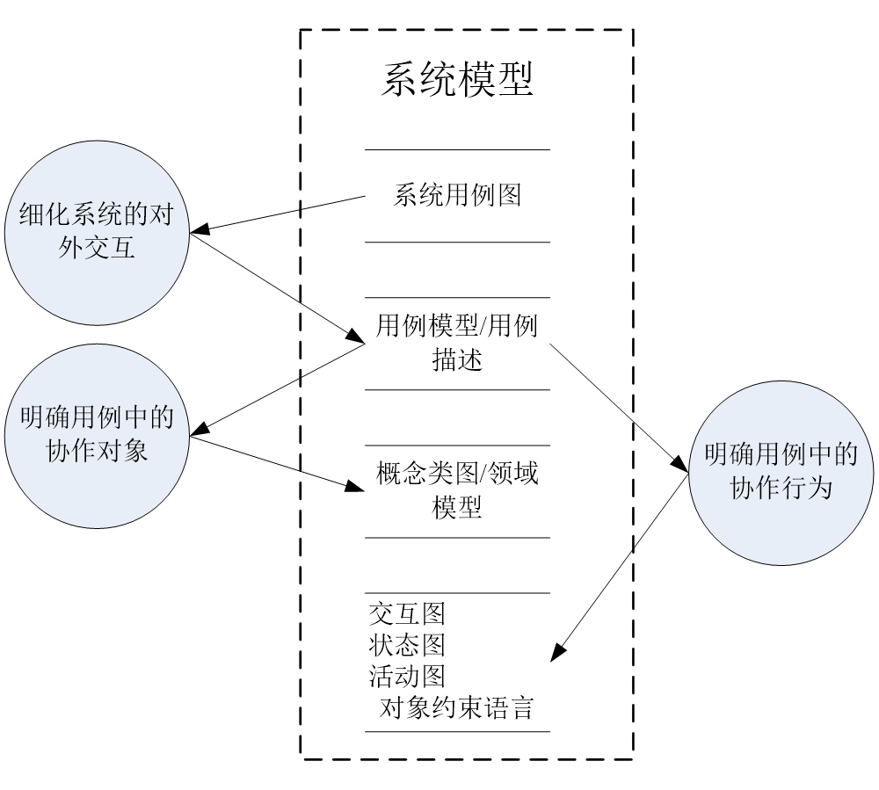
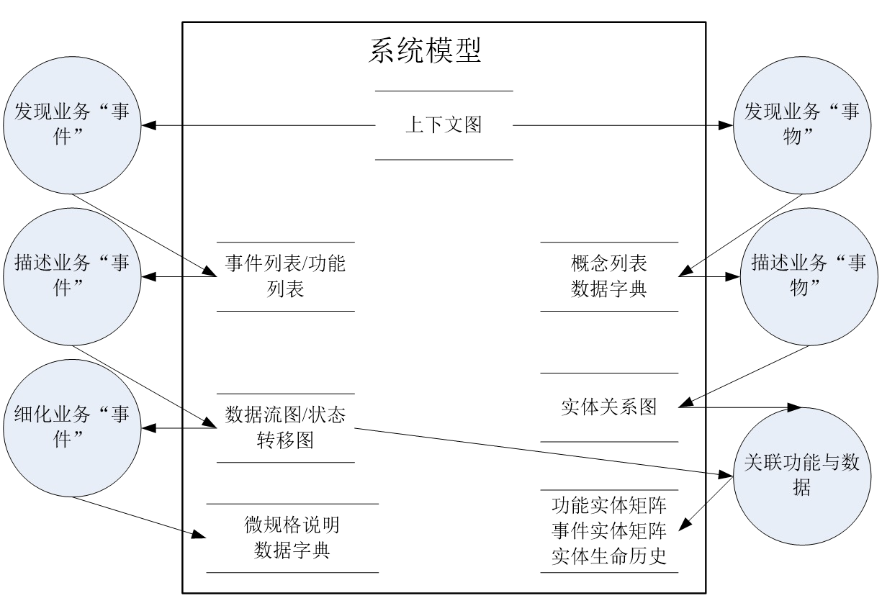
面向对象分析 VS 结构化分析
继承、聚合、封装等,这使得软件开发者 能更有效地思考问题 , 并以其他人也能 看得懂的方式把自己的认识表达出来
从数据的角度对系统建模，主要 通过过程建模（DFD图）和数据 建模（ER图）描述数据流通系统 时的整个流程和每一个步骤。

Slide 25
两种方法共同点
抽象和分解
即对现有的现实问题进行不断地分解，同时也是对现 实问题的一种抽象；
通过抽象降低软件模块之间的耦合性
模块重用
在分解和抽象的基础上，进行模块重用
半形式化的表示方法
精确描述需求
用户和程序员的共同理解

Slide 26
结构化分析方法的优缺点
优点
建立的模型比较直观、简单、可读性好
利于沟通，有效提高软件质量
缺点
数据为最关键的实体，表示为数据结构
数据是与程序（算法）分离
数据在系统的各层都可以被访问
单个数据的修改会导致整个系统程序的变化
程序的耦合性的增加

Slide 27
面向对象分析方法的优缺点
优点：高可重用/重构/变更性
封装：数据不再贯穿整个程序，而是成为各个模块的
私有属性
数据不和算法分离 ----- 更符合现实情况
大大降低了系统模块间的耦合性
继承和多态
体现了现实世界的多样性
缺点
一个类的内部更为复杂&UML模型更为复杂
需要掌握更复杂的建模知识

Slide 28
面向对象分析与UML建模(1)
面向对象方法概述
面向对象分析 VS 结构化分析
UML模型概述
UML和Rose

Slide 29
面向对象建模
UML是一种统一的、标准化的建模语言
UML是一种应用面很广泛的建模语言
面向对象建模：一种用于辨识系统环境中 的对象及这些对象之间关系的技术
OMT (James Rumbaugh)
Booch方法(Grady Booch) UML
OOSE (Ivar Jacobson)

Slide 30
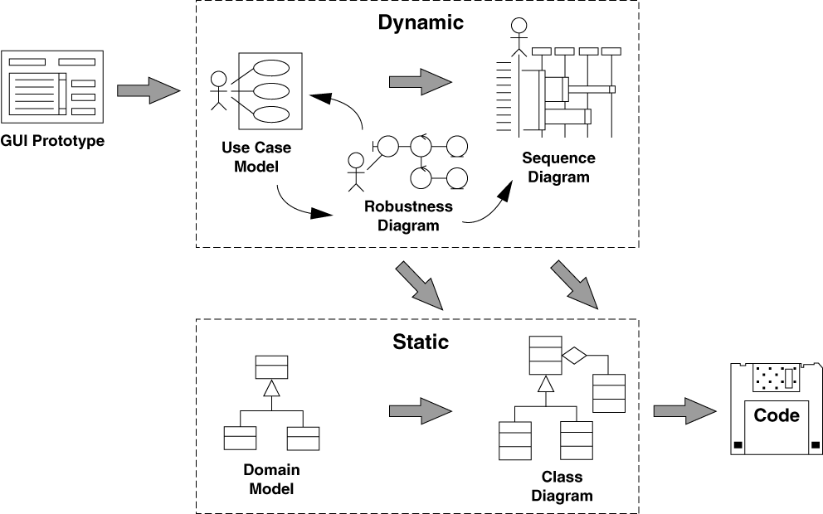
面向对象分析—UML
Jacobson
Jacobson
Booch
Rumbaugh

Slide 31
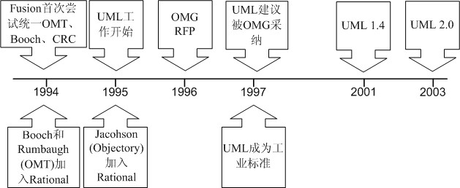
UML发展历程

Slide 32
UML的特性与发展现状
UML是一种Language（语言）
UML是一种Modeling（建模）Language
UML是Unified（统一）Modeling Language
已进入全面应用阶段的事实标准
应用领域正在逐渐扩展，包括嵌入式系统建模、业务建 模、流程建模等多个领域
成为“产生式编程”的重要支持技术：MDA、 可执行UML等

Slide 33
软件需求工程中的UML
需求获取
对捕获的需求进行整理和分析的工具，辅助开 发人员与用户进行沟通
需求分析
包含高层设计（架构模型）和详细设计模型， 用于统一开发人员、沟通设计信息

Slide 34
面向对象分析（1）
面向对象方法概述
面向对象分析 VS 结构化分析
UML模型概述
UML和Rose

Slide 35
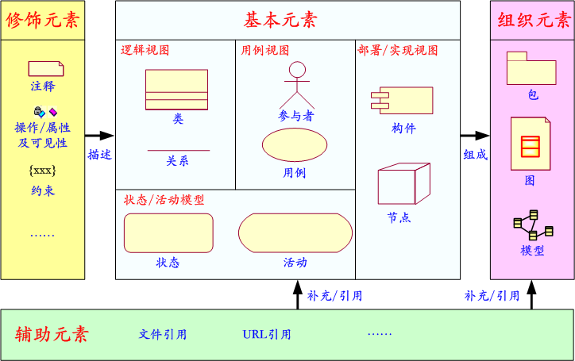
Rational Rose UML建模工具
Rose下的UML基本元素

Slide 36
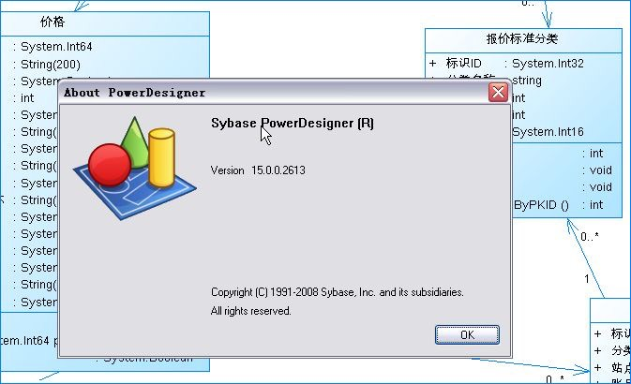
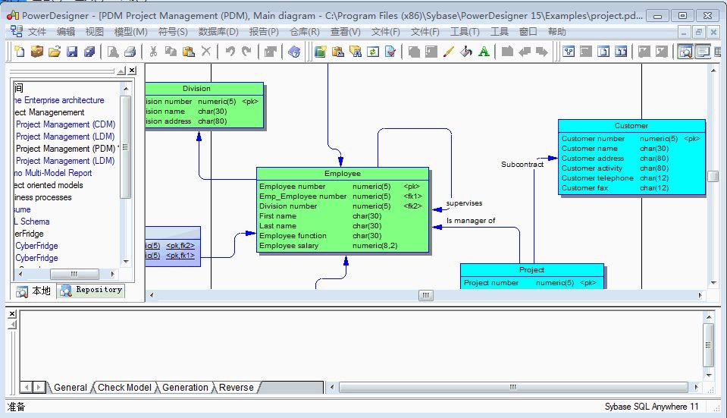
其它UML建模工具: PowerDesigner

Slide 37
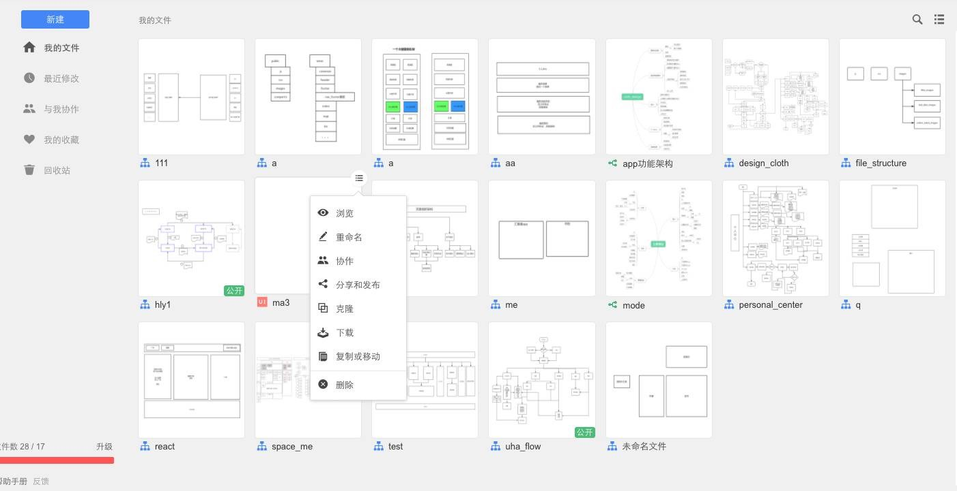
其它UML建模工具: ProcessOn

Slide 38
Rose模型组织元素
图：最直接的一种组织元素
模型：
--业务分析模型
--设计模型
--测试模型
视图
--逻辑视图
--实现视图
--系统分析模型
--实现模型
--进程视图
--部署视图
包：视图、模型、子系统、层、包

Slide 39
视图、模型与图
视图 | 模型 | 图
用例视图 | 业务/系统分析模型(为主) | 用例图、交互图、状态机图、类图、交互概述图
 | 设计模型 | 交互图、状态机图、类图、交互概述图
逻辑视图 | 业务分析模型 | 类图
 | 设计分析模型(为主) | 类图、交互图、状态机图、对象图、包图
 | 设计模型 | 活动图、交互图、活动图、交互概述图、状态机图、对 象图
实现视图 | 设计模型 | 构件图、部署图
部署视图 | 设计模型 | 部署图

Slide 40
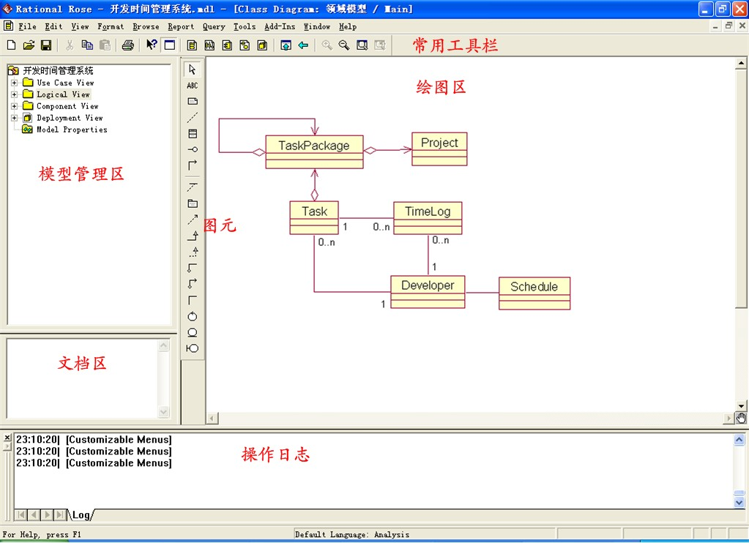
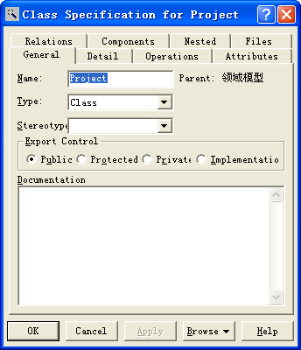
Rose操作基础

Slide 41
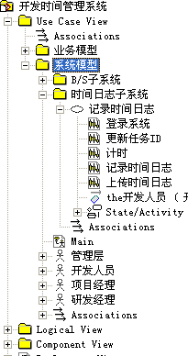
用例图的组织方法
在Use Case View中包含了“业 务模型”和“系统模型”两个 包，这分别是指
业务建模工作流产生的业务分析
模型
需求及分析工作流产生的系统分
析模型
设计部分

Slide 42
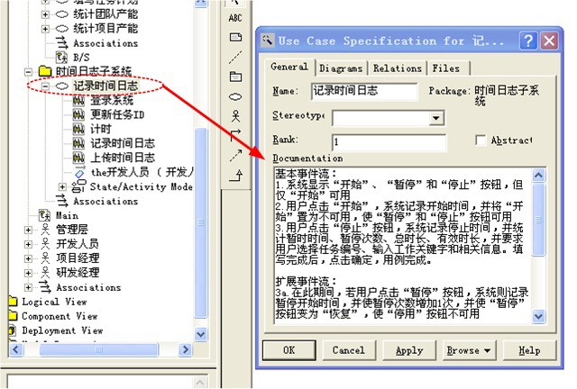
用例图的细化

Slide 43
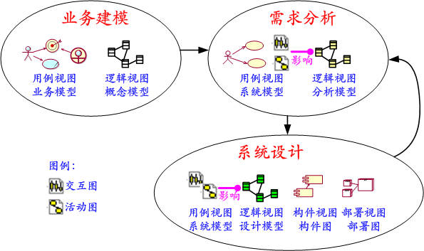
模型创建流程

Slide 44
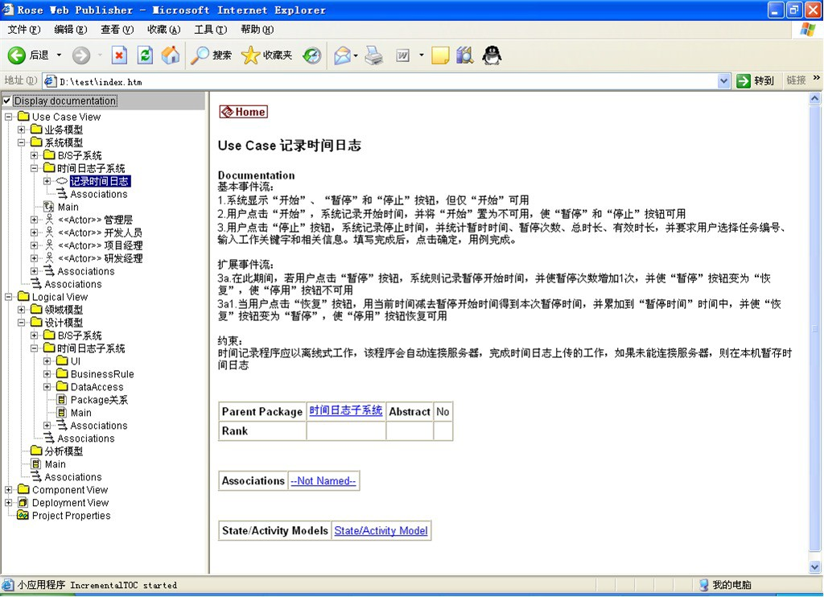
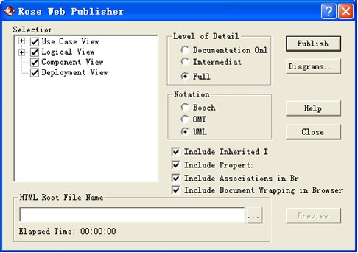
模型发布

Slide 45
本节小结
面向对象分析是90年代之后的主流分析方 法，它以UML为基础，综合使用了多种不同 的分析技术
面向对象分析 VS 结构化分析
UML模型概述
Rose建模工具

